Slide 1
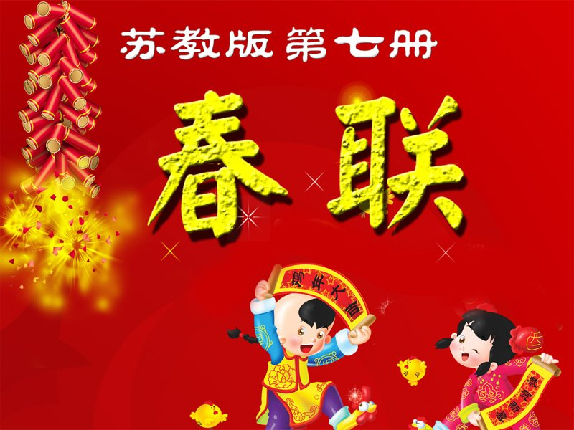

张志杰
北孟镇后朱小学

Slide 2
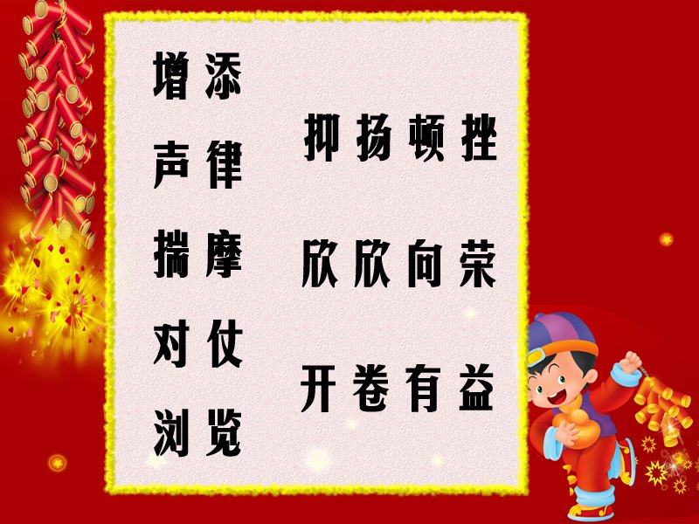

Slide 3


说一说你收集到的春联

Slide 4
自学要求：
1.自己轻声朗读第一自然段。
2.小组学习,用直线画出春联
的内容，用波浪线画出春联。

Slide 5
新春佳节，家家户户张贴大红春联，给
节日增添了不少欢乐祥和的气氛。我们浏览
着各种各样的春联，就像是漫游在万紫千红
的百花园中。春联中有的描绘了美丽的春光，
如“又是一年芳草绿，依然十里杏花红”。有
的展现了祖国欣欣向荣的景象，如“春回大地
千山秀，日照神州百业兴”。有的歌颂了劳动
人民幸福美好的生活，如“勤劳门第春光好，
和睦人家幸福多”。更多的是表达了人们对新
的一年的美好祝愿，如“梅开春烂漫，竹报岁
平安”。诵读这些春联，你会感到生活中充满
了幸福和希望。
﹏ ﹏ ﹏ ﹏ ﹏ ﹏ ﹏ ﹏ ﹏ ﹏ ﹏ ﹏ ﹏ ﹏ ﹏ ﹏ ﹏ ﹏ ﹏ ﹏ ﹏ ﹏ ﹏ ﹏
﹏ ﹏ ﹏ ﹏ ﹏ ﹏ ﹏
﹏ ﹏ ﹏ ﹏ ﹏ ﹏ ﹏ ﹏ ﹏ ﹏ ﹏ ﹏ ﹏ ﹏ ﹏ ﹏ ﹏
﹏ ﹏ ﹏ ﹏ ﹏ ﹏ ﹏ ﹏ ﹏ ﹏ ﹏ ﹏
﹏ ﹏ ﹏ ﹏ ﹏ ﹏ ﹏ ﹏ ﹏ ﹏ ﹏ ﹏
﹏ ﹏ ﹏ ﹏ ﹏ ﹏ ﹏ ﹏ ﹏ ﹏ ﹏ ﹏ ﹏ ﹏ ﹏
﹏ ﹏ ﹏ ﹏

Slide 6
新春佳节，家家户户张贴大红春联，给
节日增添了不少欢乐祥和的气氛。我们浏览
着各种各样的春联，就像是漫游在万紫千红
的百花园中。春联中有的描绘了美丽的春光，
如“又是一年芳草绿，依然十里杏花红”。有
的展现了祖国欣欣向荣的景象，如“春回大地
千山秀，日照神州百业兴”。有的歌颂了劳动
人民幸福美好的生活，如“勤劳门第春光好，
和睦人家幸福多”。更多的是表达了人们对新
的一年的美好祝愿，如“梅开春烂漫，竹报岁
平安”。诵读这些春联，你会感到生活中充满
了幸福和希望。

Slide 7
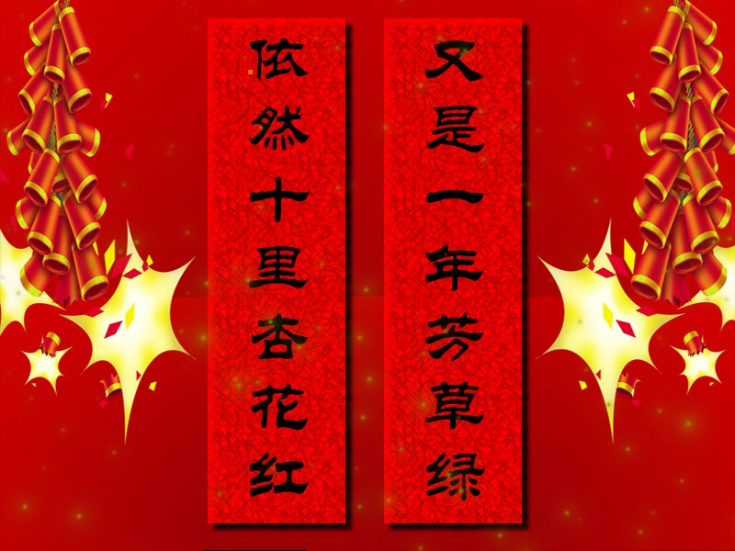

Slide 8
勤劳门第春光好,
和睦人家幸福多。
梅开春烂漫， 竹报岁平安。
围绕以下问题进行小组讨论：
（1）这副春联讲的是书上
哪方面的内容？
（2）从哪几个词中可以看出？

Slide 9
看了这么多的春联后，请同学用书中的一个词语来概括一下春联的内容怎样？
各种各样

Slide 10
新春佳节，家家户户张贴大红春联，给节日增添了不少欢乐祥和的气氛。

Slide 11
春联有什么样的特点？
一、讲究对仗
二、抑扬顿挫，和谐动听

Slide 12
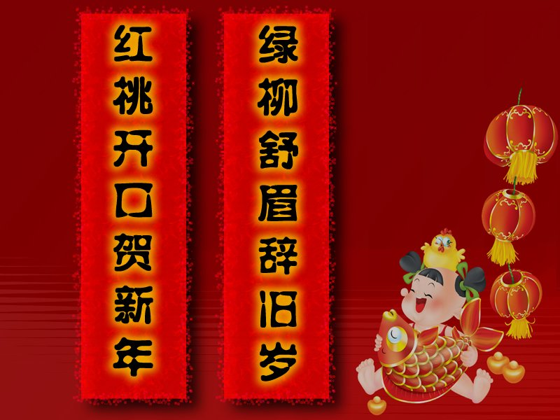

Slide 13
绿柳——红桃
舒眉——开口
辞 —— 贺
旧岁——新年
字数相等，词类相当

Slide 14

考考你：
从前面的对联中，任选一副
对对看，找出相对应的字或
词。

Slide 15
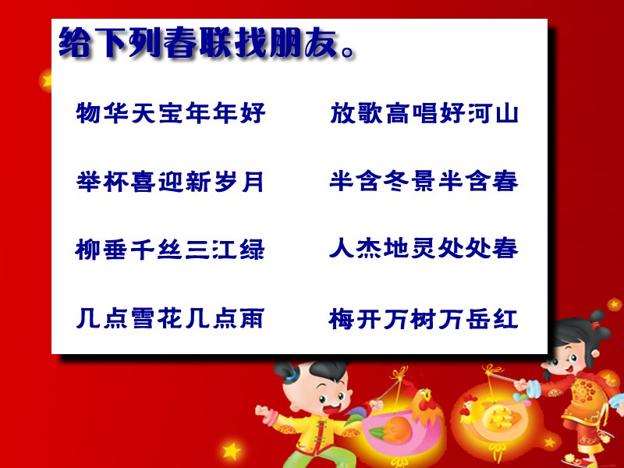

Slide 16

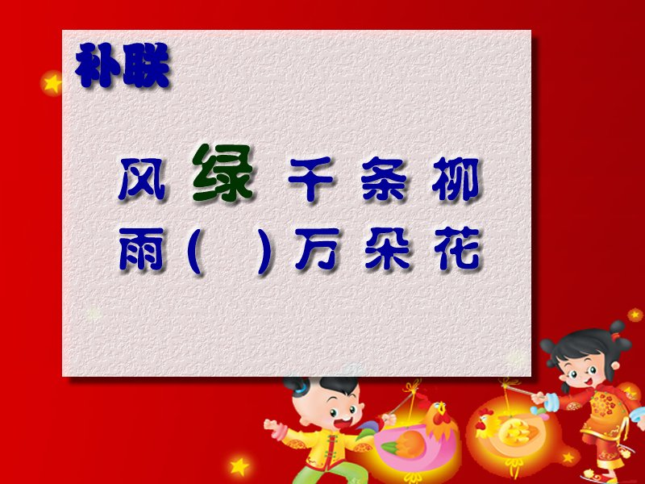
润

Slide 17
读第四自然段：
联系上下文说说为什么读读
春联也是一种很好的学习？

Slide 18
春联是诗,蕴含着丰富的哲理；春联是歌，吟唱着美好的生活；春联是画，描绘出秀丽的春光。千百年来，每逢新春佳节，我们华夏子孙无不沉浸在这如诗如歌如画的春联的海洋中

Slide 19
小结：
文章为我们介绍了春联的内容以及特点，还告诉我们读春联是一种很好的学习，让我们对春联有了许多了解、同学们，春节马上又要到了。你们千万不要忘了注意一下周围的春联啊！

Slide 20
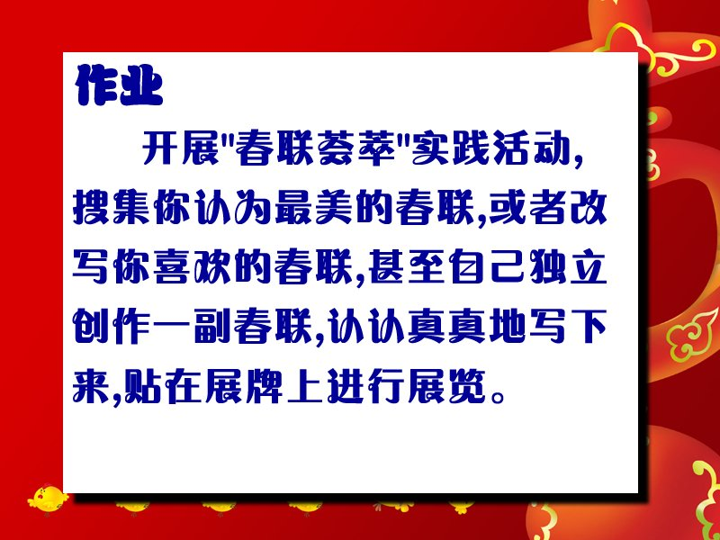

Slide 21
同学们！
再见！

